Slide 1
ЧТО ТАКОЕ муниципальный БЮДЖЕТ?
Слово это заимствовано из Англии, где в старину канцлер казначейства приносил ежегодно в парламент мешок с деньгами и произносил речь, которая собственно и называлась старинным нормандским словом "Bougette"
(т.е. кожаный мешок)
БЮДЖЕТ
ДОХОДЫ
бюджета
РАСХОДЫ
бюджета
- форма образования и расходования денежных средств, предназначенных для финансового обеспечения задач
и функций
органов местного самоуправления
поступающие в бюджет денежные средства (налоги юридических
и физических лиц, штрафы, административные платежи и сборы, финансовая помощь)
направляемые из бюджета денежные средства
(финансовое обеспечение социальных обязательств муниципальных учреждений,
дорожное хозяйство, ЖКХ и транспорт, капитальное строительство и др.)
ДЕФИЦИТ бюджета - превышение расходов бюджета над его доходами
ПРОФИЦИТ бюджета - превышение доходов бюджета над его расходами

Slide 2

ЭТАПЫ БЮДЖЕТНОГО ПРОЦЕССА
Органы местного самоуправления, финансовые органы
Органы местного самоуправления
РАЗРАБОТКА ПРОГНОЗА СОЦИАЛЬНО-ЭКОНОМИЧЕСКОГО РАЗВИТИЯ ГОРОДА НА ОЧЕРЕДНОЙ ФИНАНСОВЫЙ ГОД И ПЛАНОВЫЙ ПЕРИОД
РАЗРАБОТКА ДОКУМЕНТОВ И МАТЕРИАЛОВ, НЕОБХОДИМЫХ ДЛЯ ФОРМИРОВАНИЯ БЮДЖЕТА ГОРОДА
СОСТАВЛЕНИЕ ПРОЕКТА БЮДЖЕТА ГОРОДА
РАССМОТРЕНИЕ И УТВЕРЖДЕНИЕ БЮДЖЕТА ГОРОДА
ИСПОЛНЕНИЕ БЮДЖЕТА ГОРОДА
ОСУЩЕСТВЛЕНИЕ БЮДЖЕТНОГО УЧЕТА
УТВЕРЖДЕНИЕ ОТЧЕТА ОБ ИСПОЛНЕНИИ БЮДЖЕТА ГОРОДА
ОРГАНИЗАЦИЯ И ОСУЩЕСТВЛЕНИЕ МУНИЦИПАЛЬНОГО ФИНАНСОВОГО КОНТРОЛЯ
ККонтрольно-счетная палата и органы местного самоуправления
Органы местного самоуправления, финансовые органы
Законодательные (представительные) органы власти
Органы местного самоуправления, финансовые органы
Органы местного самоуправления, финансовые органы
Законодательные (представительные) органы власти

Slide 3
Общие принципы исполнения бюджета
Исполнение бюджета - это процесс, который обеспечивает полное своевременное поступление доходов в целом и по каждому источнику, а также финансирование организаций и учреждений в пределах утвержденных по бюджету сумм в течение финансового года.
Можно выделить две стороны этого процесса:
- исполнения бюджета по доходам. Его задачей которого является обеспечение полного и своевременного поступления в бюджет отдельных видов доходов, в первую очередь, налогов и других обязательных платежей, по каждому источнику в соответствии с утвержденным бюджетным планом;
Участниками этого процесса являются:
• налогоплательщики и плательщики сборов (юридические и физические лица), которые перечисляют в бюджет установленные налоги и другие обязательные платежи;
• учреждения Центрального банка и коммерческие банки, производящие безналичные расчеты между плательщиками и получателем средств;
• органы Федерального казначейства, которые получают перечисленные в бюджет средства и ведут их учет;
• налоговые органы (Министерство РФ по налогам и сборам), ведущие учет налогоплательщиков, контролирующие правильность исполнения ими своих налоговых обязательств, а также регулирующие отношения по возврату и зачету уплаченных налогов.
- исполнение по расходам, которое означает последовательное финансирование мероприятий, предусмотренных законом о бюджете, в пределах утвержденных сумм.
Особенностью исполнения бюджета по расходам является то, что эта часть формируется расчетно и полностью зависит от объема доходных поступлений. Расходы осуществляются в пределах фактического наличия бюджетных средств на едином бюджетном счете. При этом обязательно соблюдаются две последовательные процедуры – санкционирование и финансирование. Финансирование заключается в расходовании бюджетных средств. Задача санкционирования расходов заключается в том, чтобы обеспечить принятие к финансированию только тех расходов, которые предусмотрены утвержденным законом о бюджете и обеспечены поступлениями в бюджет доходов и заимствований.
Бюджетный процесс завершается составлением и утверждением отчета об исполнении бюджета, что является важной формой контроля за исполнением бюджета.
Отчет об исполнении бюджета составляется по всем основным показателям доходов и расходов в установленном порядке с необходимым анализом исполнения доходов и расходования средств.

Slide 4
ДОХОДЫ БЮДЖЕТА ГОРОДА
Доходы бюджета - поступающие в бюджет денежные средства
Безвозмездные поступления
Налоговые доходы
Неналоговые доходы
Поступления от уплаты налогов, установленных законодательством РФ о налогах и сборах, и местных налогов, например:
- налог на доходы физических лиц,
- налог на имущество физических лиц,
- земельный налог,
- единый налог на вмененный доход
и иные налоговые доходы
Поступления доходов от использования муниципального имущества, от продажи имущества, платы за негативное воздействие на окружающую среду, штрафы и иные неналоговые доходы
Поступающие в бюджет денежные средства из бюджета Рязанской области (межбюджетные трансферты) и от физических и юридических лиц, в том числе добровольные пожертвования

Slide 5










РАЗДЕЛЫ КЛАССИФИКАЦИИ РАСХОДОВ БЮДЖЕТА
0100 Общегосударственные вопросы
Расходы бюджета – это выплачиваемые из бюджета денежные средства, за исключением средств, являющихся источниками финансирования дефицита бюджета
0300 Национальная безопасность и правоохранительная деятельность
1000 Социальная политика
0400 Национальная экономика
0500 Жилищно-коммунальное хозяйство
0600 Охрана окружающей среды
1300 Обслуживание государственного и муниципального долга
0700 Образование
1100 Физическая культура и спорт
0800 Культура

Slide 6
ОСНОВНЫЕ ПАРАМЕТРЫ БЮДЖЕТА ГОРОДА Рязани за 2017 год
млн. руб.
ПОКАЗАТЕЛИ | Факт 2016 года | 2017 год |  |  | Темп роста 2017 г. к 2016 г.
 |  | План | Факт | % исполнения
ДОХОДЫ | 9 294,0 | 9 690,9 | 9 733,1 | 100,4 | 104,7
в том числе:
налоговые и неналоговые доходы | 4 455,5 | 4 404,6 | 4 485,6 | 101,8 | 100,7
межбюджетные трансферты | 4 828,0 | 5 261,8 | 5 222,8 | 99,3 | 108,2
безвозмездные поступления в бюджет в виде добровольных пожертвований |  | 24,5 | 24,5 | 100,0
доходы бюджета от возврата учреждениями остатков субсидий прошлых лет | 10,5 |  | 0,2 |  | 1,9
РАСХОДЫ | 9 321,1 | 9 955,7 | 9 899,3 | 99,4 | 106,2
в том числе за счет собственных налоговых и неналоговых доходов | 4 556,5 | 4 737,8 | 4 731,2 | 99,9 | 103,8
ДЕФИЦИТ / ПРОФИЦИТ | - 27,1 | -264,8 | -166,2 | 62,8
% от собственных доходов | 0,6 | 6,0 | 3,7
МУНИЦИПАЛЬНЫЙ ДОЛГ | 674,0 | 762,2 | 718,0 | 94,2 | 106,5
% от собственных доходов | 15,1 | 17,3 | 16,0

Slide 7
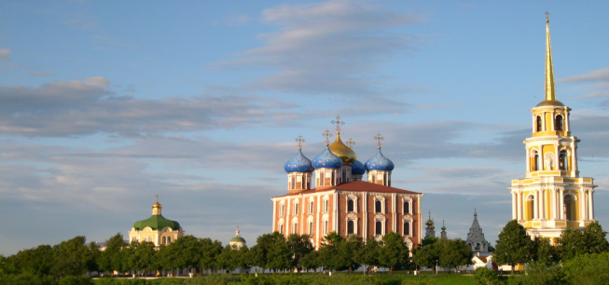




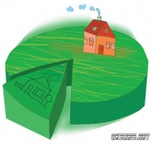






ОСНОВНЫЕ ХАРАКТЕРИСТИКИ БЮДЖЕТА ГОРОДА РЯЗАНИ 3А 2017 ГОД
Доходы бюджета
9 733,1 млн. руб.
Расходы бюджета
9 899,3 млн. руб.
Налог на доходы физических лиц
Общегосударственные вопросы
2 254,4 (23,2 %)
747,5 (7,6%)
Налог на имущество физических лиц
Национальная экономика
Численность населения
538,9 тыс. чел.
1 113,4 (11,2%)
348,2 (3,6%)
Бюджетная обеспеченность
Жилищно-коммунальное хозяйство
Земельный налог
1 027,2 (10,4%)
588,0 (6,1%)
Образование
Доходы от использования имущества, находящегося в гос. и муниципальной собственности
Доходы
в расчете на 1 человека (руб./чел.):
18 061,1
5 883,2 (59,4%)
Культура
594,2 (6,1%)
348,2 (3,5%)
Прочие доходы
Социальная политика
700,8 (7,2%)
Расходы
в расчете на 1 человека
(руб./чел.):
18 369,5
625,2 (6,3%)
Безвозмездные поступления
Другие сферы
5 247,5 (53,9%)
154,6 (1,6%)

Slide 8
ДИНАМИКА ДОХОДОВ БЮДЖЕТА ГОРОДА
млн. рублей

Slide 9
СТРУКТУРА СОБСТВЕННЫХ ДОХОДОВ БЮДЖЕТА ГОРОДА в 2017 году
Собственные доходы за 2017 год –
4 485,6 млн. руб.
73 %
млн. руб.
Наименование |  | Факт 2016 года | План на 2017 год | Факт 2017 года | % исполне-ния | Рост (+), снижение (-) к 2016 году
Налог на доходы физических лиц |  | 2 058,9 | 2 219,7 | 2 254,4 | 101,6 | + 195,5
Налог на совокупный доход |  | 362,2 | 346,3 | 354,5 | 102,4 | - 7,7
Налог на имущество физических лиц |  | 223,4 | 340,8 | 348,2 | 102,2 | + 124,8
Земельный налог |  | 729,1 | 576,3 | 588,0 | 102,0 | - 141,1
Государственная пошлина |  | 64,5 | 66,1 | 67,4 | 102,0 | + 2,9
Плата за негативное воздействие на окружающую среду |  | 97,0 | 47,4 | 47,6 | 100,4 | - 49,4
Доходы от использования имущества, находящегося в государственной и муниципальной собственности |  | 570,0 | 586,1 | 594,2 | 101,4 | + 24,2
Прочие доходы |  | 350,4 | 221,9 | 231,3 | 104,2 | - 119,1
Notes:
9
Доля налоговых поступлений в общем объеме доходов составляет 32%.
Объем налоговых поступлений в 2012 году составил 6 372 млн. руб. (103% к плановым назначениям 6 210 млн. руб.) и превысил аналогичный показатель 2011 года на 520 млн. руб.
Традиционно существенное фискальное значение для бюджета города Тюмени имеет налог на доходы физических лиц, его доля в общем объеме доходов составляет 23% . Поступления налога в 2012 году составили 4 578 млн. руб. (102% к запланированному уровню (4 486 млн. руб.). По сравнению с 2011 годом поступления налога выросли на 449 млн. руб. Это связано с улучшением социально-экономической ситуации в городе Тюмени и соответственно ростом совокупных денежных доходов населения.
Единый налог на вмененный доход поступил в бюджет в размере 757 млн. руб., что соответствует 97% от плановых показателей. Снижение поступлений налога обусловлено переходом налогоплательщиков на упрощенную и общепринятую системы налогообложения, снятием с учета объектов ЕНВД. По сравнению с прошлым годом поступления по налогу увеличились на 67 млн. руб.
Поступления земельного налога составили 842 млн. руб. или 109% от уровня плана. Превышение фактических поступлений земельного налога по сравнению с прогнозируемыми в основном обусловлено погашением задолженности прошлых лет. Кроме того, на рост поступлений повлияло изменение с 2011 года сроков уплаты земельного налога физическими лицами в соответствии с Федеральным законом от 27.07.2010 № 229-ФЗ. По сравнению с прошлым годом, поступления от уплаты земельного налога увеличились на 152 млн. руб.
Поступления по иным налоговым доходам соответствуют или чуть выше запланированного уровня. Подробная информация изложена в пояснительной записке к отчету.

Slide 10
ДИНАМИКА НАЛОГОВЫХ доходОВ БЮДЖЕТА ГОРОДА
млн. рублей

Slide 11
ДИНАМИКА НЕНАЛОГОВЫХ доходОВ БЮДЖЕТА ГОРОДА
млн. рублей

Slide 12
ЗЕМЕЛЬНЫЙ НАЛОГ
101,6%
млн. руб.
107,8%
79,0%
млн. руб.
102,0%
НАЛОГ НА ДОХОДЫ ФИЗИЧЕСКИХ ЛИЦ
15

Slide 13
102,2%
74,9%
млн. руб.
152,6%
108,1%
млн. руб.
ДОХОДЫ ОТ ГОСПОШЛИНЫ
102,0%
млн. руб.
102,5%
НАЛОГ НА ИМУЩЕСТВО ФИЗИЧЕСКИХ ЛИЦ
АКЦИЗЫ

Slide 14
101,8%
101,1%
млн. руб.
58,4%
млн. руб.
99,8%
АРЕНДНАЯ ПЛАТА ЗА МУНИЦИПАЛЬНОЕ ИМУЩЕСТВО
104,0%
165,6%
млн. руб.
Арендная плата за землю
Доходы от размещения временных сооружений и рекламных конструкций

Slide 15
86,9%
48,9%
млн. руб.
103,0%
млн. руб.
100,4%
ДОХОДЫ ОТ РЕАЛИЗАЦИИ ИМУЩЕСТВА
38,2%
млн. руб.
102,1%
Платежи за наем муниципального жилищного фонда
Плата за негативное воздействие на окружающую среду

Slide 16
СТРУКТУРА МЕЖБЮДЖЕТНЫХ ТРАНСФЕРТОВ ГОРОДА в 2017 году
Межбюджетные трансферты
за 2017 год –
5 222 803,6 тыс. руб.
73 %
(тыс. руб.)
Наименование |  | Факт 2016 года | План на 2017 год | Факт 2017 года | % исполне-ния | Рост (+), снижение (-) к 2016 году
Субвенции |  | 3 173 150,0 | 3 603 917,2 | 3 586 933,5 | 99,5 | + 413 783,5
Субсидии |  | 1 304 252,2 | 1 608 293,4 | 1 595 932,3 | 99,2 | + 291 680,1
Дотации |  | 59 924,8 | 49 599,2 | 49 599,2 | 100,0 | - 10 325,6
Иные межбюджетные трансферты |  | 300 013,5 | х | х | х | х
Возврат целевых остатков межбюджетных трансфертов в областной бюджет |  | - 9 361,4 | х | - 9 661,4 | х | х
Notes:
16
Доля налоговых поступлений в общем объеме доходов составляет 32%.
Объем налоговых поступлений в 2012 году составил 6 372 млн. руб. (103% к плановым назначениям 6 210 млн. руб.) и превысил аналогичный показатель 2011 года на 520 млн. руб.
Традиционно существенное фискальное значение для бюджета города Тюмени имеет налог на доходы физических лиц, его доля в общем объеме доходов составляет 23% . Поступления налога в 2012 году составили 4 578 млн. руб. (102% к запланированному уровню (4 486 млн. руб.). По сравнению с 2011 годом поступления налога выросли на 449 млн. руб. Это связано с улучшением социально-экономической ситуации в городе Тюмени и соответственно ростом совокупных денежных доходов населения.
Единый налог на вмененный доход поступил в бюджет в размере 757 млн. руб., что соответствует 97% от плановых показателей. Снижение поступлений налога обусловлено переходом налогоплательщиков на упрощенную и общепринятую системы налогообложения, снятием с учета объектов ЕНВД. По сравнению с прошлым годом поступления по налогу увеличились на 67 млн. руб.
Поступления земельного налога составили 842 млн. руб. или 109% от уровня плана. Превышение фактических поступлений земельного налога по сравнению с прогнозируемыми в основном обусловлено погашением задолженности прошлых лет. Кроме того, на рост поступлений повлияло изменение с 2011 года сроков уплаты земельного налога физическими лицами в соответствии с Федеральным законом от 27.07.2010 № 229-ФЗ. По сравнению с прошлым годом, поступления от уплаты земельного налога увеличились на 152 млн. руб.
Поступления по иным налоговым доходам соответствуют или чуть выше запланированного уровня. Подробная информация изложена в пояснительной записке к отчету.

Slide 17
ДИНАМИКА РАСХОДОВ БЮДЖЕТА ГОРОДА
млн. рублей

Slide 18
СТРУКТУРА РАСХОДОВ БЮДЖЕТА ГОРОДА в 2017 году
Всего расходов за 2017 год –
9 899,3
млн. руб.
млн. руб.
Наименование | Рз | Факт 2016 года | План на 2017 год | Факт 2017 года | % исполнения | Рост (+), снижение (-) к 2016 году
Общегосударственные вопросы | 01 | 783,3 | 749,3 | 747,5 | 99,8 | - 35,8
Национальная экономика | 04 | 1 137,7 | 1 126,7 | 1 113,4 | 98,8 | - 24,3
Жилищно-коммунальное хозяйство | 05 | 1 235,2 | 1 029,3 | 1 027,2 | 99,8 | - 208,0
Образование | 07 | 5 293,6 | 5 885,7 | 5 883,2 | 100,0 | + 589,6
Культура | 08 | 259,1 | 348,3 | 348,2 | 100,0 | + 89,1
Социальная политика | 10 | 425,5 | 661,6 | 625,2 | 94,5 | + 199,7
Физическая культура и спорт | 11 | 29,0 | 30,4 | 30,4 | 100,0 | + 1,4
Другие расходы (03, 06,13) |  | 157,7 | 124,4 | 124,2 | 99,8 | - 33,5

Slide 19

РАСХОДЫ бюджета города НА образование в 2017 году
млн. рублей
«Образование» | Факт 2016 года, млн. руб. | План на 2017 год, млн. руб. | Факт 2017 года, млн. руб. | % исполнения | Рост (+), снижение (-) к 2016 году
Дошкольное образование | 1 979,1 | 2 245,7 | 2 245,6 | 100,0 | + 266,5
Общее образование | 3 174,8 | 2 761,1 | 2 761,1 | 100,0 | - 413,7
Дополнительное образование детей | -- | 705,2 | 705,0 | 100,0 | + 705,0
Молодежная политика и оздоровление детей | 61,2 | 85,6 | 83,6 | 97,7 | + 22,4
Другие вопросы в области образования | 78,5 | 88,1 | 87,9 | 99,7 | + 9,4
Всего | 5 293,6 | 5 885,7 | 5 883,2 | 100,0 | + 589,6

Slide 20
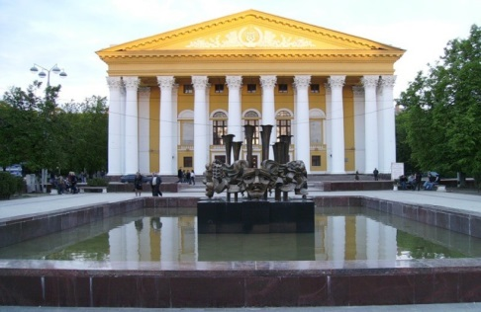
РАСХОДЫ бюджета города НА культуру в 2017 году
млн. рублей
«Культура» | Факт 2016 года, млн. руб. | План на 2017 год, млн. руб. | Факт 2017 года, млн. руб. | % исполнения | Рост (+), снижение (-) к 2016 году, млн. руб.
Культура | 243,2 | 333,6 | 333,5 | 100,0 | + 90,3
Другие вопросы в области культуры | 15,9 | 14,7 | 14,7 | 100,0 | -1,2
Всего | 259,1 | 348,3 | 348,2 | 100,0 | + 89,1

Slide 21
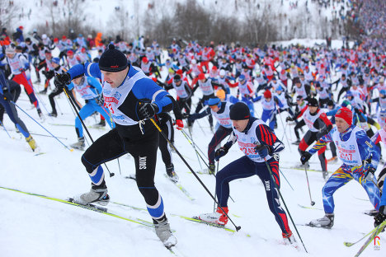
РАСХОДЫ бюджета города НА физическую культуру и спорт в 2017 году
млн. рублей
«Физическая культура и спорт» | Факт 2016 года, млн. руб. | План на 2017 год, млн. руб. | Факт 2017 года, млн. руб. | % исполнения | Рост (+), снижение (-) к 2016 году
Физическая культура | 15,9 | 18,1 | 18,1 | 100,0 | + 2,2
Другие вопросы в области физической культуры и спорта | 13,0 | 12,3 | 12,3 | 100,0 | - 0,7
Всего | 28,9 | 30,4 | 30,4 | 100,0 | + 1,5

Slide 22
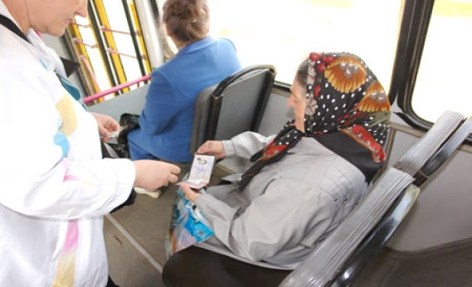
РАСХОДЫ бюджета города НА социальную политику в 2017 году
млн. рублей
«Социальная политика» | Факт 2016 года, млн. руб. | План на 2017 год, млн. руб. | Факт 2017 года, млн. руб. | % исполнения | Рост (+), снижение (-) к 2016 году, млн. руб.
Пенсионное обеспечение | 28,1 | 30,3 | 30,2 | 99,8 | + 2,1
Социальное обеспечение населения | 218,5 | 409,7 | 401,2 | 97,9 | + 182,7
Охрана семьи и детства | 171,5 | 204,2 | 177,5 | 86,9 | + 6,0
Другие вопросы в области социальной политики | 7,4 | 17,4 | 16,2 | 92,9 | + 8,8
Всего | 425,5 | 661,6 | 625,2 | 94,5 | + 199,7

Slide 23
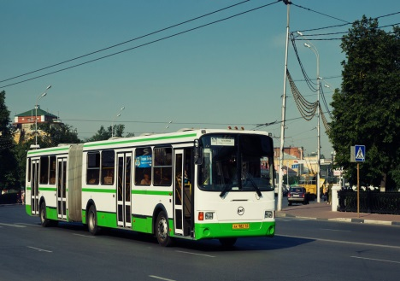
РАСХОДы бюджета города на национальную ЭКОНОМИКУ в 2017 году
млн. рублей
1 137,6
1 113,4
«Национальная экономика» | Факт 2016 года, млн. руб. | План на 2017 год, млн. руб. | Факт 2017 года, млн. руб. | % исполнения | Рост (+), снижение (-) к 2016 году, млн. руб.
Водное хозяйство | 18,2 | 66,7 | 66,7 | 100,0 | + 48,5
Транспорт | 87,5 | 175,4 | 175,4 | 100,0 | + 87,9
Дорожное хозяйство | 1 027,3 | 876,1 | 862,8 | 98,5 | - 164,5
Другие вопросы в области национальной экономики | 4,6 | 8,5 | 8,5 | 100,0 | + 3,9
Всего | 1 137,6 | 1 126,7 | 1 113,4 | 98,8 | - 24,2

Slide 24
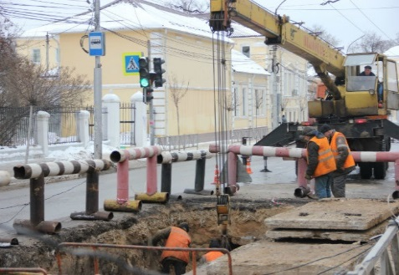
РАСХОДЫ бюджета города НА Жилищно-Коммунальное Хозяйство в 2017 году
млн. рублей
«Жилищно-коммунальное хозяйство» | Факт 2016 года, млн. руб. | План на 2017 год, млн. руб. | Факт 2017 года, млн. руб. | % исполнения | Рост (+), снижение (-) к 2016 году, млн. руб.
Жилищное хозяйство | 565,3 | 180,4 | 178,7 | 99,1 | - 386,6
Коммунальное хозяйство | 58,7 | 31,0 | 31,0 | 100,0 | - 27,7
Благоустройство | 518,4 | 717,8 | 717,7 | 100,0 | + 199,3
Другие вопросы в области ЖКХ | 92,7 | 100,1 | 99,8 | 99,7 | + 7,1
Всего | 1 235,2 | 1 029,3 | 1 027,2 | 99,8 | - 208,0

Slide 25
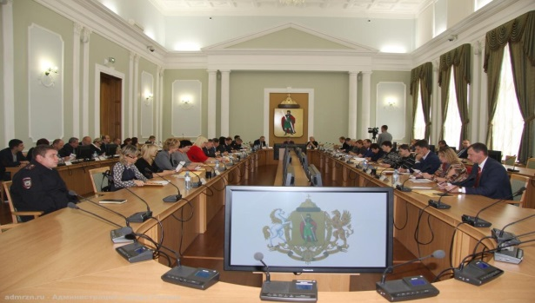
Общегосударственные РАСХОДы бюджета города в 2017 году
млн. рублей
783,3
747,5
«Общегосударственные расходы» | Факт 2016 года, млн. руб. | План на 2017 год, млн. руб. | Факт 2017 года, млн. руб. | % исполнения | Рост (+), снижение (-) к 2016 году, млн. руб.
Функционирование органов местного самоуправления | 533,3 | 536,0 | 535,2 | 99,9 | + 1,9
Выполнение функций муниципальными казенными учреждениями | 137,9 | 137,8 | 137,7 | 99,9 | - 0,2
Другие общегосударственные вопросы | 112,1 | 75,5 | 74,6 | 98,8 | - 37,5
Всего | 783,3 | 749,3 | 747,5 | 99,8 | - 35,8

Slide 26
СТРУКТУРА МУНИЦИПАЛЬНОГО ДОЛГА
на 01.01.2018
на 01.01.2017

Slide 27

  Спасибо
  за внимание.

